Slide 1
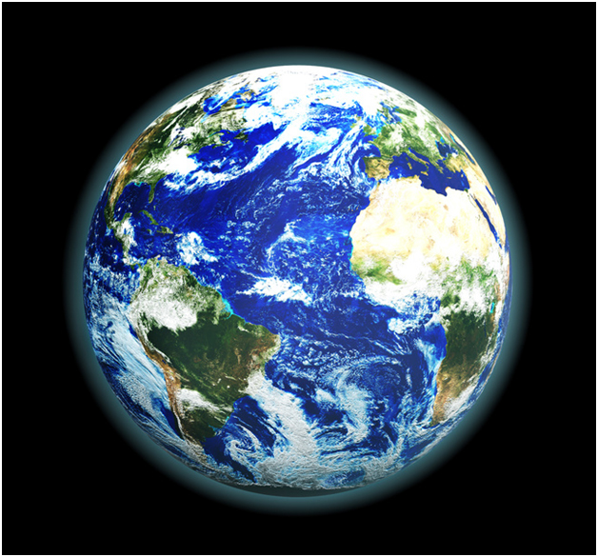
День Земли

Slide 2
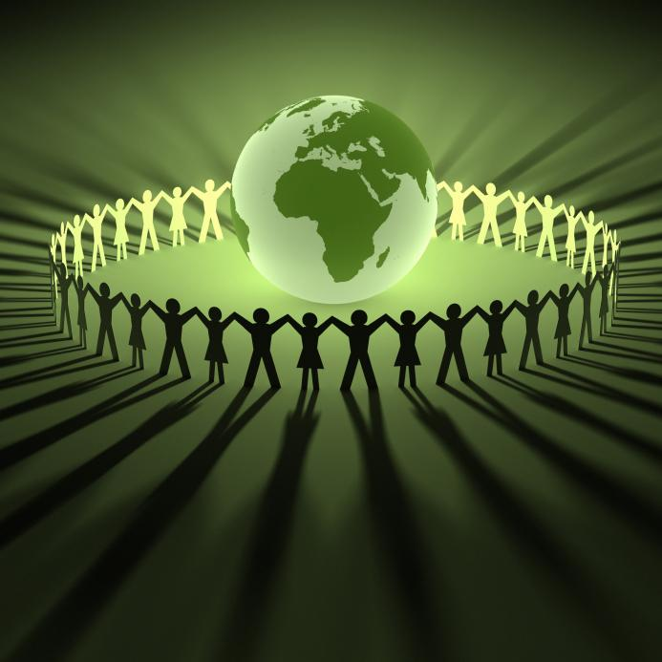
22 апреля
Сегодня — не просто большой, а поистине глобальный праздник — День Земли, день нашего общего уютного дома. Праздник был основан в 1970 году сенатором США штата Висконсин, Г. Нельсоном и с тех пор ежегодно отмечается во многих странах.

Slide 3
Основатель
Гэйлорд Антон Нельсон, родился в Ясном Озере, Висконсин 4 июня в 1916 году, был американским политиком из Висконсина, который служил сенатором Соединенных Штатов и губернатором. Демократ, основал Земной День, который начался как преподавание - в приблизительно проблемах охраны окружающей среды 22 апреля 1970г. Умер, Гэйлорд Антон Нельсон в 2005 году 3 июля.

Slide 4
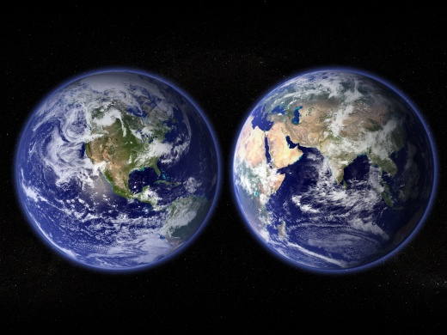
Северное и южное
В северном полушарии День Земли отмечается весной, а в Южном полушарии — осенью. Основной целью этой всемирной акции является привлечение внимания общества и каждого человека планеты к проблемам Земли, к проблемам ее окружающей среды.

Slide 5
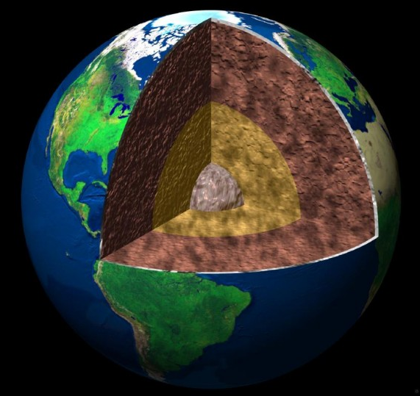
Какая же она, наша Земля?
Подсчитано, что планете Земля примерно 4 с половиной миллиарда лет. Если вы захотите обойти вокруг Земли, шагая по экватору, то предстоит проделать путь длиной почти в 40010 километров.
Расстояние от поверхности до центра равно 6378 километров. Причем, действительно твердые породы (литосфера) формируют слой всего около 70 километров, а, продвигаясь далее вглубь, мы наблюдаем полужидкие и жидкие состояния.

Slide 6
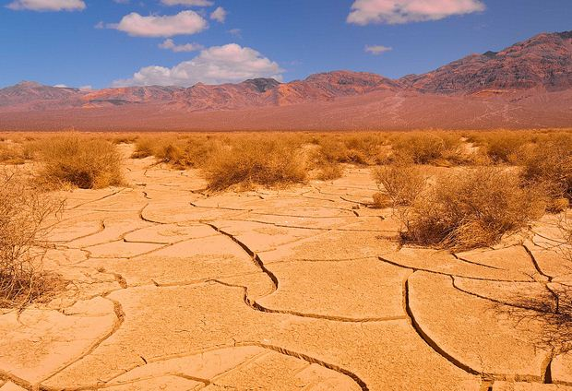
Самое жаркое место планеты
Долина Смерти в Калифорнии и место в Ливии, называемое Эль Азизия, удерживают рекорды самых горячих мест на Земле.
Рекорд Эль Азизии — 57.8 градусов по Цельсию (13.09.1922 г.), рекорд Долины Смерти — 55.8 градусов по Цельсию (10.07.1913 г.).

Slide 7
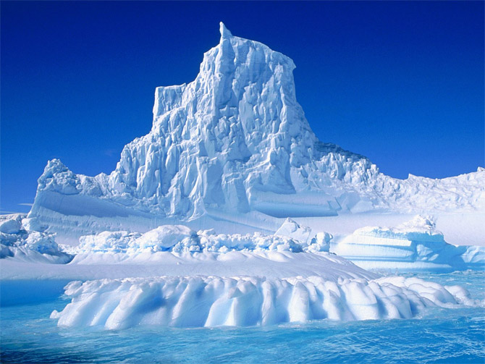
Самое холодное место планеты
Самым холодным местом на Земле признана Антарктика — 21 июля 1983 года на исследовательской станции «Восток» в Антарктике было зарегистрировано -89 градусов по Цельсию.

Slide 8
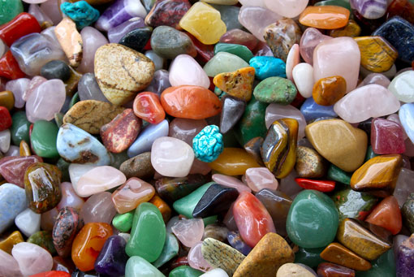
Сокровища Земли
Наша Земля невероятно богата минералами — ученые классифицировали уже около 4000 видов минералов, примерно 200 из них имеют практическое значение. Ежегодно открываются 50-100 видов минералов

Slide 9
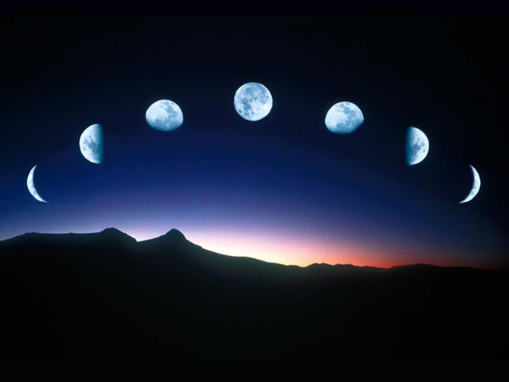
Естественный спутник
У Земли один естественный спутник — видимая невооруженным глазом Луна.

Slide 10
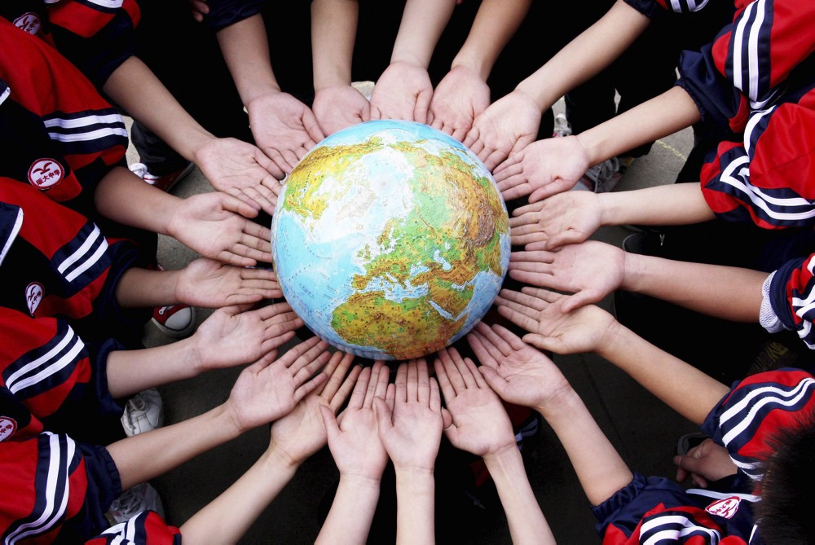
Наш дом
День Земли 22 апреля, как и День Земли, проводимый в День весеннего равноденствия, дает возможность каждому жителю во всех населенных уголках планеты выразить благодарность нашему большому общему дому.

Slide 11
Символ
Θ
Символом
Дня Земли
является зелёная греческая буква Θ на белом фоне.

Slide 12
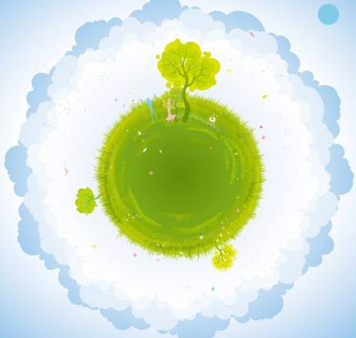
вместе
По традиции в этот день все желающие принимают участие в благоустройстве и озеленении своих дворов и улиц, различных экологических мероприятиях.

